Slide 1
Игра-эстафета на ловкость и внимание.
Подвижные игры. Cоставитель: Владимирова Ю.В., педагог дополнительного образования МОУ «СШИ №2» г. Магнитогорска

Slide 2
Цели:
ознакомить детей с новыми играми; обучать действовать по правилам игры, слаженно, дружно
учить чувству сопереживания, радости за победу товарища
воспитывать здоровый образ жизни

Slide 3
Задачи:
содействовать развитию у обучающихся способности к самовыражению
способствовать воспитанию самостоятельности, творческого отношения к делу, развитию организаторских способностей детей
содействовать формированию классного коллектива
вырабатывать стремление к здоровому образу жизни

Slide 4
Эстафета с обручами
На дорожке проводятся две линии на расстоянии. Каждый игрок должен прокатить обруч от первой до второй линии, вернуться обратно и передать обруч своему товарищу. Выигрывает та команда, которая раньше завершит эстафету.

Slide 5
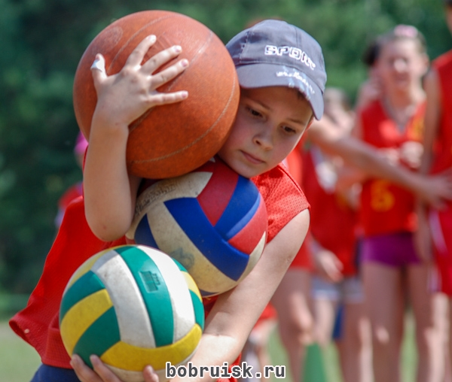
Носильщики
4 игрока (по 2 от каждой команды) становятся на линии старта. Каждый получает по 3 больших мяча. Их надо донести до конечного пункта и вернуться назад. Удержать в руках 3 мяча очень трудно, а упавший мяч поднять без посторонней помощи также не легко. Поэтому передвигаться носильщикам приходится медленно и осторожно (дистанция не должна быть слишком большой). Выигрывает та команда, которая быстрее справится с заданием.

Slide 6
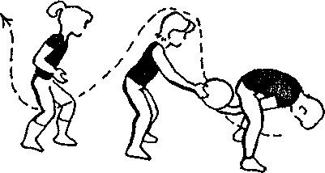
Передача мяча назад “волной”
Команды выстраиваются колоннами. У первых игроков по мячу. По сигналу первый передает мяч назад между ногами, второй над головой, третий между ногами итак до последнего в колонне. Количество игроков в колоннах одинаково. Выигрывает команда, закончившая передачи первой.

Slide 7
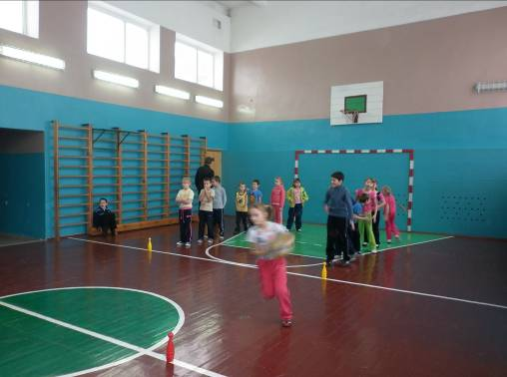
Змейка
Команды выстраиваются колонной на линии старта. По сигналу воспитателя первые участники проходят дистанцию и возвращаются к команде, где к ним присоединяются вторые участники, и они вместе еще раз проходят дистанцию. Побеждает команда, которая первой в полном составе пробежит змейкой.

Slide 8
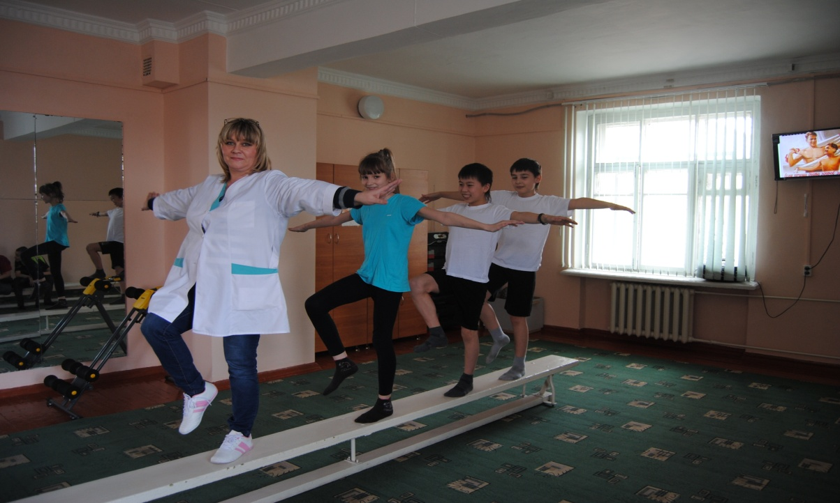
Канатоходец
В качестве «каната» можно использовать гимнастическую скамейку, по которой участники должны добраться до финиша и постараться не соскочить на землю. Побеждает команда, которая не просто быстрее, но и точнее выполнит задание.

Slide 9
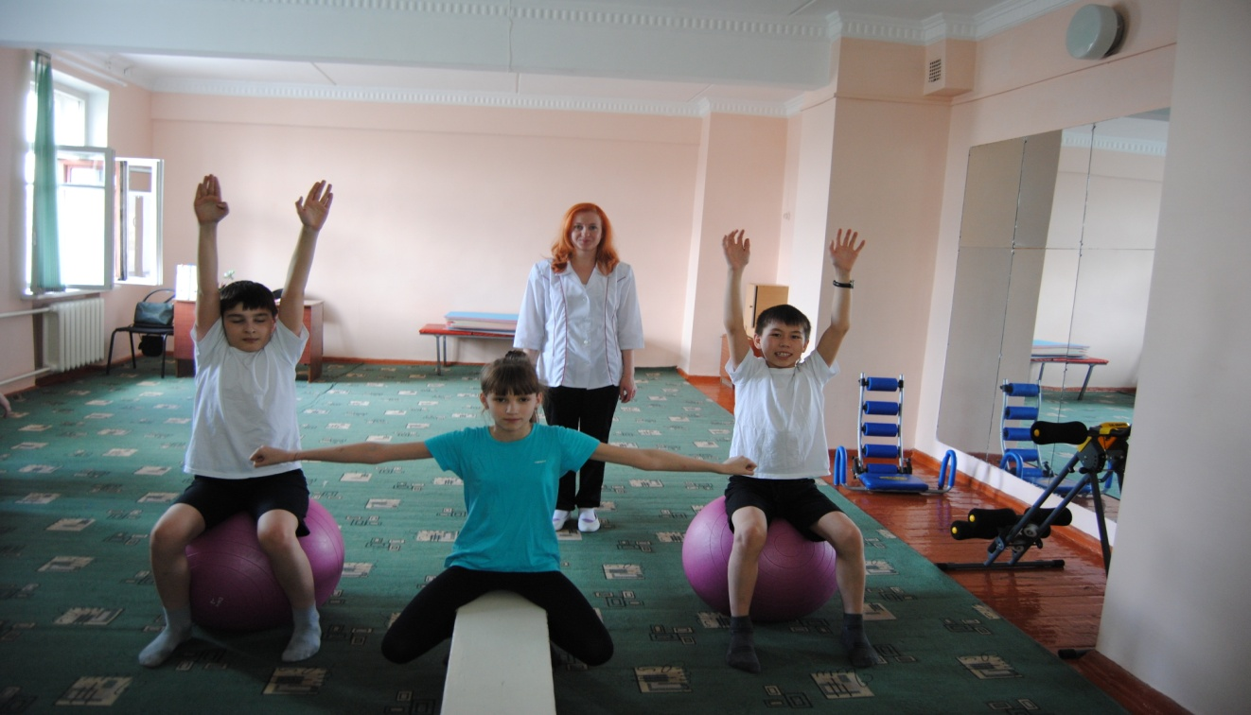
Попрыгунчики
Для ее проведения необходимы фитболы по количеству команд-участниц. Задача соревнующихся заключается в прохождении дистанции прыжками на мяче и передаче эстафеты следующему участнику.

